Slide 1

毕业要求达成度统一计算平台
第三周：第二阶段开发周汇报
汇报人：[陈思远] | 2026年6月3日
Notes:
大家好，我是[你的姓名]。今天我将代表我们小组，向大家汇报“毕业要求达成度统一计算平台”项目第三周的开发进展。本周是模块A的第二阶段开发周，我们完成了关键的功能开发，并为后续模块奠定了坚实的基础。接下来，我将从四个方面展开汇报。

Slide 2

汇报目录
01
工作进度
02
功能演示
涵盖项目背景回顾、本周核心目标与实际完成情况的详细对照，明确当前团队成员的具体分工安排，以及本周关键里程碑交付物的完成状态。
现场演示课程体系构建与名单批量导入流程，展示宏观支撑矩阵的灵活配置能力，并进行关键业务链路的端到端全流程联调效果展示。
03
问题探讨
04
技术分享
深入探讨近期开发中的需求变更管理策略，分析潜在技术债的产生与规避方案，优化跨角色协作沟通机制，并确定下一阶段的系统测试策略。
分享项目中采用的高效开源技术栈选型逻辑，探索前沿AI技术在业务场景的落地应用，并介绍能够提升开发效率的AI辅助编程工具实践案例。
Notes:
本次汇报将分为四个部分。首先，我会介绍本周的整体工作进度；其次，将为大家演示本周完成的核心功能；接着，我们会探讨项目开发中遇到的一些普遍性问题及解决方案；最后，分享一些我们关注的开源技术和AI在开发中的应用。

Slide 3



01 工作进度
项目启动阶段
核心功能开发
上周已完成功能
当前项目已经完成了“可运行的前后端基础平台”搭建，并落地了以下核心能力：
100%已完成
75%进行中
前后端基础工程已初始化完成
登录认证链路已打通
账号与角色管理已具备可用的前后端实现
基础数据模块已具备较完整的增删改查能力
毕业要求与指标点模块已具备较完整的增删改查能力
开发环境与服务器部署链路已打通
完成全量需求调研与SOW输出，核心开发团队组建完毕，关键里程碑节点已由各方确认并锁定。
后端API接口开发完成50%，前端基础框架搭建完毕，核心业务流模块已进入联调阶段，同时，项目中仍有部分模块目前处于“导航占位 / 页面骨架”阶段，尚未补齐真实业务表单、导入导出和计算逻辑。
本周核心里程碑达成
下周关键执行计划
第四周课程目标和内部权重 w 的开发，必须建立在第三周已经稳定落地的课程-毕业要求指标点宏观支撑矩阵及其总支撑权重 W 之上。
全专业课程清单、教学班、学生名单、导入链路做成可用的模块 A 能力
把课程-毕业要求指标点宏观支撑矩阵与总支撑权重 W 做成可配置、可校验、可保存的第一版
Notes:
首先，我们来看第一部分：本周的工作进度。

Slide 4
项目背景与本周定位
项目概述：全自动化达成度计算平台
本周定位：模块A核心计算基石构建
面向本科工程教育及师范类专业认证，开发达成度统一计算平台。通过结构化数据流转，实现从底层考核点成绩录入到顶层毕业要求达成度输出的全流程自动化。彻底替代传统手工Excel计算，消除人工误差，为专业认证提供高精度、可追溯、可审计的数据支撑，是提升教学质量评价效率的关键基础设施。
本周进入模块A开发的第二阶段，工作重心正式从基础的数据维护（CRUD）转向业务核心逻辑层。核心任务是完成模块A剩余关键功能，并构建系统的核心计算引擎——“课程-毕业要求指标点宏观支撑矩阵”。这一矩阵将作为后续所有达成度自动计算的底层逻辑框架，决定了系统的计算准确性与扩展性。
关键能力收尾
宏观支撑矩阵构建
夯实开发底座
完成模块A剩余功能开发，重点攻克课程体系与学生名单的结构化批量导入能力。实现异构数据源的标准化解析，确保基础数据的高效、准确录入，为后续计算流程提供高质量的输入基础。
完成核心计算模型的第一版落地，实现“课程-指标点”宏观支撑关系的可视化配置与数据校验。这是系统的“大脑”，定义了课程成绩如何映射到毕业要求指标点，直接决定了最终达成度计算结果的科学性与合规性。
通过严格的单元测试与流程跑通，验证模块A的稳定性。将经过校验的基础数据和配置逻辑固化为可靠的前置资产，确保第四周模块B（达成度自动计算引擎）开发工作能够无缝衔接、顺利启动。
Notes:
我们的项目目标是打造一个自动化的毕业要求达成度计算平台。本周，我们的核心任务是完成模块A的收尾工作，特别是构建起整个计算流程的核心——宏观支撑矩阵，为后续的开发铺平道路。

Slide 5
具体完成情况
完成模块A剩余关键能力
✅ 已完成
构建宏观支撑矩阵
✅ 已完成
A-3 课程体系与名单导入第一版
A-4 宏观支撑矩阵配置第一版
成功实现全专业课程清单、教学班及学生名单的Excel模板导入功能。完成导入入口开发、数据结构适配、导入结果即时反馈及错误数据智能提示，大幅降低了教务人员的手动录入成本，确保了基础数据的快速初始化。
上线宏观支撑矩阵配置页面，支持专业负责人直观配置课程与毕业要求指标点的对应支撑关系。设计了交互式矩阵界面，允许用户灵活录入单门课程对不同指标点的总支撑权重 W，为后续的培养质量评价建立了核心数据基础。
核心校验逻辑落地
✅ 已完成
业务链路全面贯通
✅ 已完成
核心业务规则：权重闭合校验
前后端全流程联调测试
实现了严格的业务合规性校验：同一毕业要求指标点下，所有支撑课程的权重 W 之和必须严格等于 1.0。若数据不满足该条件，系统将即时拦截提交操作，并给出清晰的错误定位提示，有效规避了后续教学质量分析中的数据偏差风险。
成功打通“教务管理员数据导入 → 专业负责人矩阵配置 → 系统自动权重校验”的端到端业务流程。通过全链路测试验证了系统的稳定性与数据流转的准确性，修复了3处边界条件下的交互异常，确保了核心功能模块可投入实际业务使用。
Notes:
本周我们设定了四个主要目标，包括数据导入、矩阵配置、权重校验和联调。从表格中可以看到，所有关键任务均已按计划完成。特别是核心的权重校验机制，我们确保了业务规则的严格执行，为后续系统上线打下了坚实基础。

Slide 6
团队分工与协作
前端开发组
后端接口组
数据架构组
项目统筹组
王子嘉 · 支梦林 · 陈思远
王子儒 · 毛小斌 · 叶高平
支佳璇
孔文峰
负责教务管理、专业负责人核心操作及导入反馈等全量前端页面开发。重点实现了宏观支撑矩阵的二维交互、数据校验提示与业务流程的可视化呈现，保障用户操作体验流畅。
完成教学班、学生、课程清单及宏观支撑矩阵的接口开发。核心实现了复杂业务数据的导入逻辑、权重校验算法及数据库交互层，为前端提供稳定、高效的数据处理能力与事务支持。
统筹本周新增业务对象的底层数据设计。完成表结构规划、SQL脚本编写与初始化工作，确保数据模型的规范性与扩展性。同时配合后端完成数据迁移与环境配置，保障开发环境一致性。
把控整体开发进度与资源分配，对齐前后端技术实现规则。负责关键路径的风险评估与问题协调，主导最终的联调测试与验收工作，确保各模块高质量集成与本周开发目标顺利达成。
并行开发模式下的高效协同成果
本周团队严格执行并行开发策略，各职能小组同步推进。前端完成核心交互界面搭建，后端落地核心业务逻辑，数据库与架构组提供底层支撑。通过每日站会与即时沟通机制，有效消除了信息壁垒，将前后端联调与业务闭环时间大幅缩短，为后续系统上线奠定了坚实基础。
Notes:
高效的团队协作是项目成功的关键。本周我们明确了前后端、数据库和架构统筹的分工，每个成员都各司其职，并行推进任务，确保了开发效率。

Slide 7
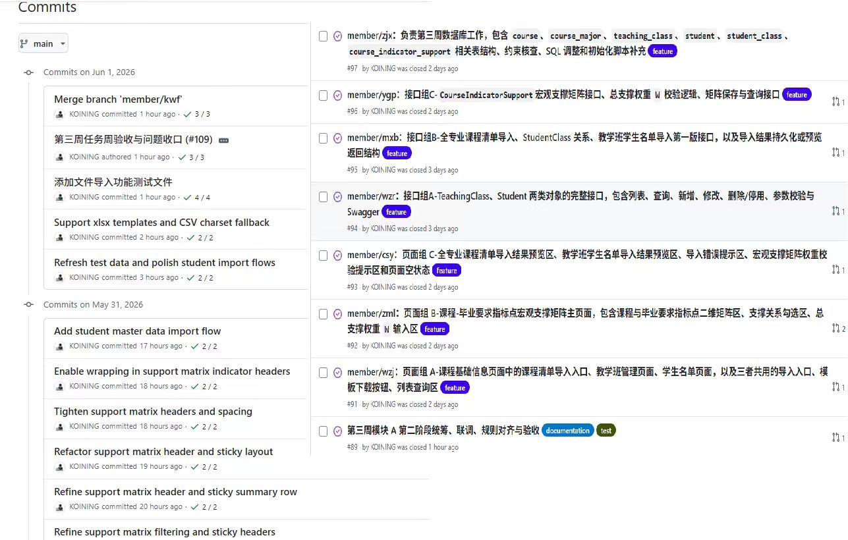

孔文峰：组长/架构统筹/联调收口
第三周模块 A 第二阶段统筹、联调、规则对齐与验收
负责第三周模块 A 第二阶段任务的 Issue 分配与分工收口
统筹推进课程清单导入、教学班、学生名单、名单导入、宏观支撑矩阵相关任务
组织联调，协调教务管理员链路与专业负责人链路的联调顺序
负责前端、后端、数据库三者之间字段、矩阵规则和权重校验规则的对齐
兜底处理高优先级联调问题与 PR 合并冲突
完成周验收与问题收口
Notes:
接下来，我将为大家演示本周完成的两个核心功能模块。

Slide 8
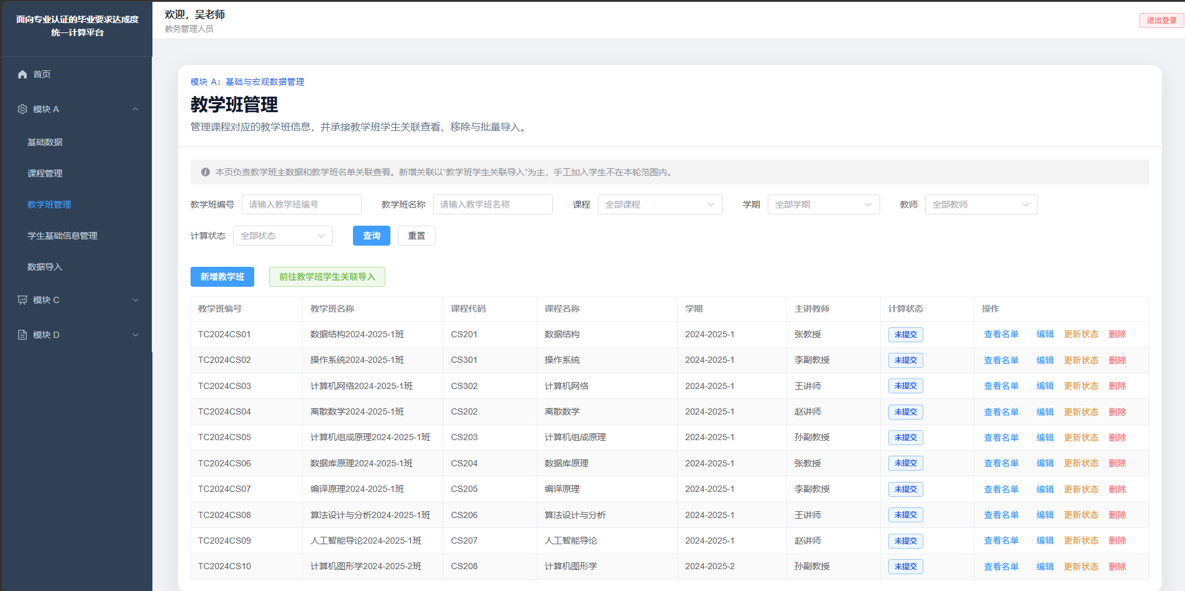

王子嘉：前端1
课程清单导入入口、教学班页面、学生名单页面与模板下载
对应角色：教务管理人员
在课程基础信息页面中补充“全专业课程清单导入”入口，如上传按钮、导入对话框入口
提供“全专业课程清单导入模板”下载按钮或模板说明入口
完成教学班页面的列表展示、条件查询、新增、编辑、删除或停用交互
完成学生名单页面的列表展示、条件查询、新增、编辑、删除或停用交互
提供“教学班学生名单导入”入口，如上传按钮、导入对话框入口
提供“教学班学生名单导入模板”下载按钮或模板说明入口
接入真实接口并完成表单校验、回显和成功失败提示
Notes:
接下来，我将为大家演示本周完成的两个核心功能模块。

Slide 9
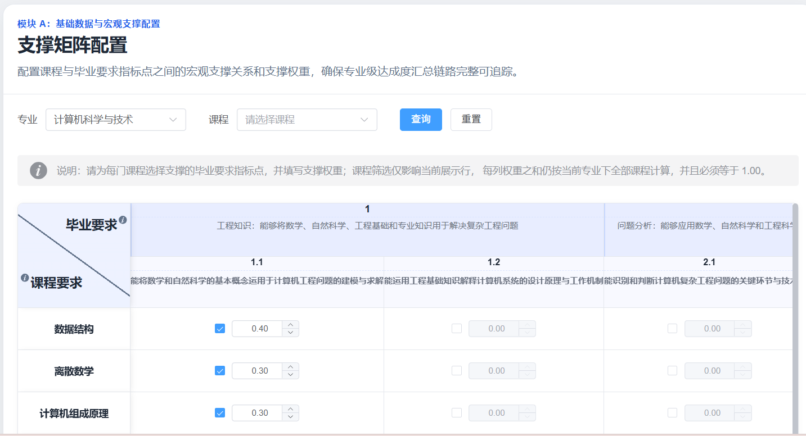
支梦林：前端2
课程-毕业要求指标点宏观支撑矩阵主页面、支撑关系勾选区与总支撑权重输入区
对应角色：专业负责人
完成课程-毕业要求指标点宏观支撑矩阵主页面
实现“课程为行、毕业要求指标点为列”的二维矩阵配置区
支持勾选“某门课程是否支撑某个毕业要求指标点”
支持为已勾选的课程-毕业要求指标点关系输入总支撑权重 W
接入矩阵查询与保存接口
Notes:
接下来，我将为大家演示本周完成的两个核心功能模块。

Slide 10
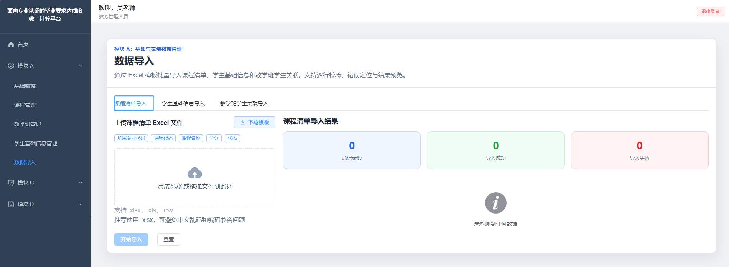
陈思远：前端3
课程清单/教学班学生名单导入结果预览、错误提示、宏观矩阵权重校验提示与空状态
对应角色：
课程清单、学生名单导入结果与错误提示：教务管理人员
宏观矩阵权重校验提示：专业负责人
完成全专业课程清单导入结果预览区
完成教学班学生名单导入结果预览区
展示导入成功、导入失败、错误行数或错误原因
对常见错误给出明确提示，例如：课程代码为空、课程代码重复、专业代码不存在、学号为空、教学班编号不存在、同一学生重复导入到同一教学班
为宏观支撑矩阵页面补充“同一毕业要求指标点下总支撑权重 W 之和不为 1.0”时的校验提示
补充矩阵保存前的提示文案，例如“当前毕业要求指标点权重未配平，禁止提交”
统一导入页和矩阵页的空状态、错误提示和无权限提示
修复联调过程中出现的表单回显、默认值和提示显示问题
Notes:
接下来，我将为大家演示本周完成的两个核心功能模块。

Slide 11
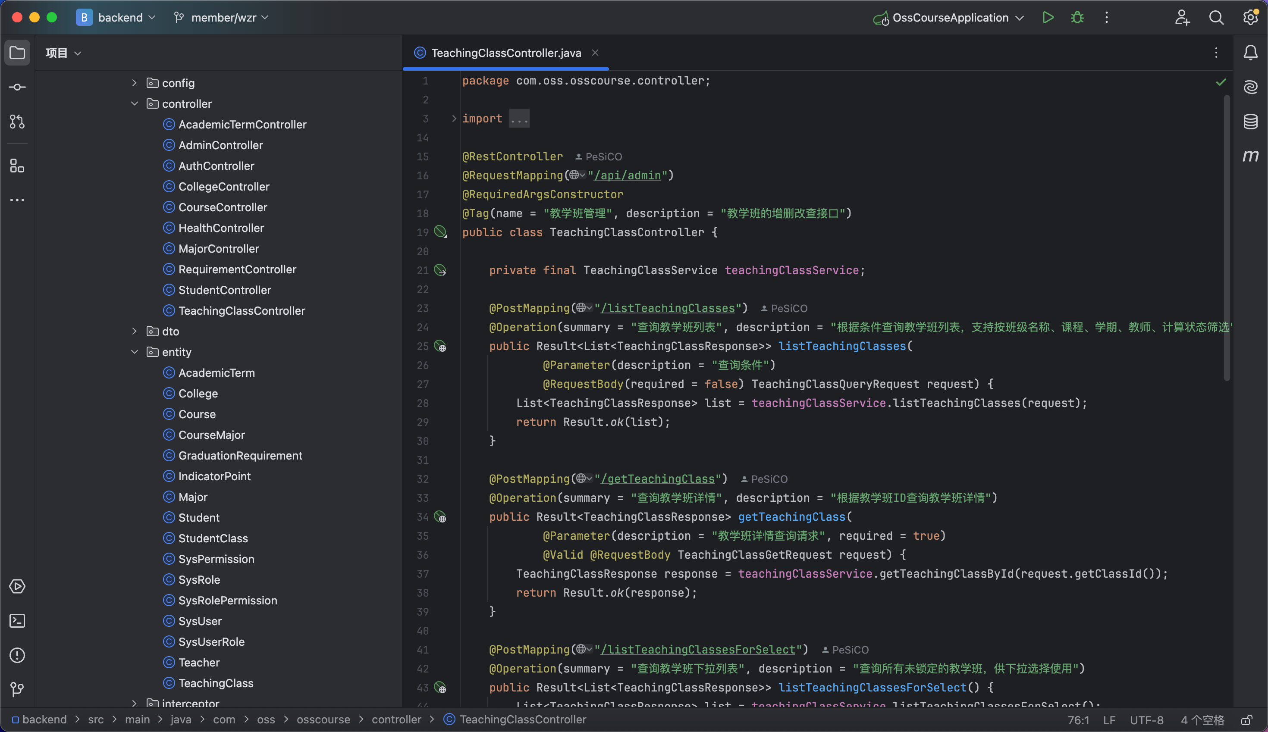
王子儒：后端1
TeachingClass、Student 完整接口第一版
对应角色：教务管理人员
完成 TeachingClass、Student 两类对象的列表、查询、新增、更新、删除或停用接口
TeachingClass 接口需要支持 教学班编号/class_code 作为教学班业务唯一标识
支持基础筛选条件
为这两类对象补 DTO、VO 或请求对象
补参数校验和 Swagger
Notes:
接下来，我将为大家演示本周完成的两个核心功能模块。

Slide 12
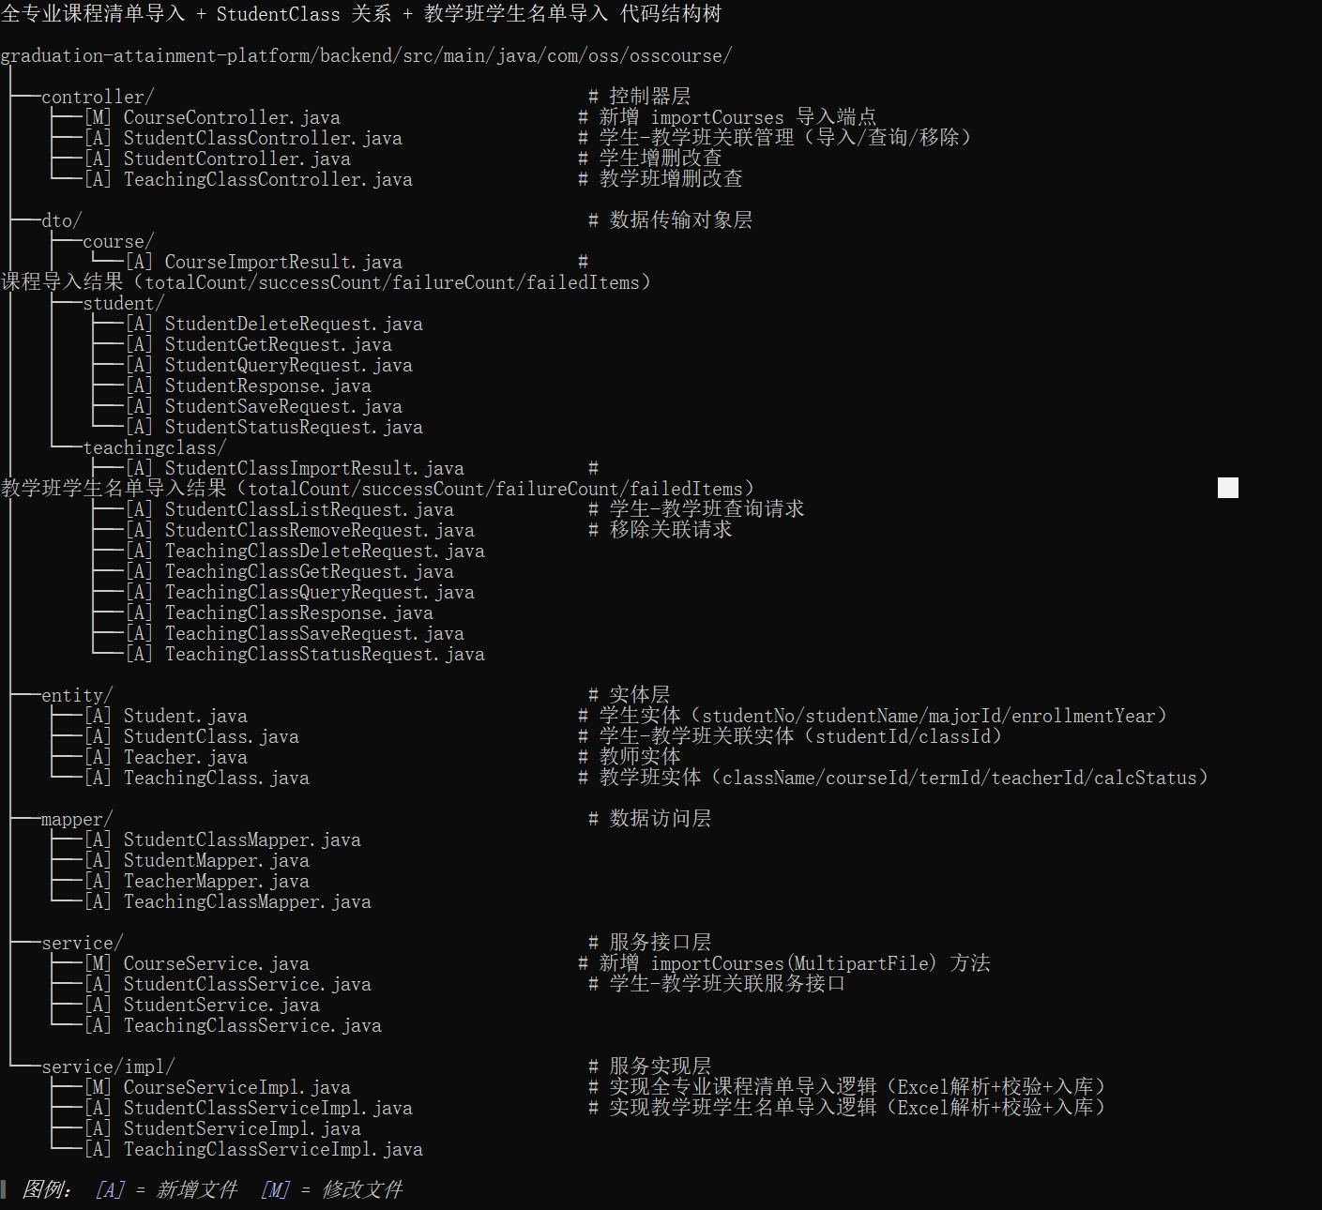
毛小斌：后端2
课程清单导入、StudentClass 关系与名单导入接口第一版
对应角色：教务管理人员
完成全专业课程清单导入第一版接口
完成 StudentClass 关系相关接口或服务逻辑
完成教学班-学生名单导入第一版接口
设计导入结果返回结构，至少包含成功/失败概要信息
Notes:
接下来，我将为大家演示本周完成的两个核心功能模块。

Slide 13
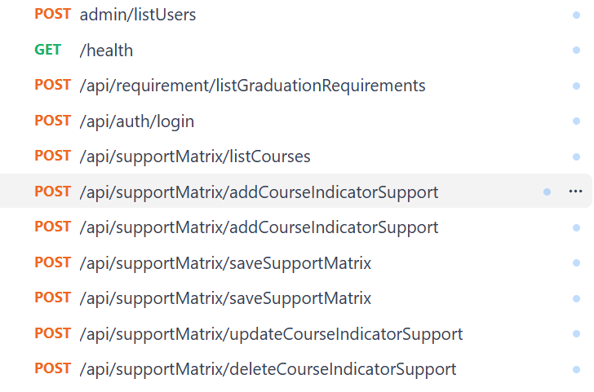
叶高平：后端3
CourseIndicatorSupport宏观支撑矩阵接口与总支撑权重校验
对应角色：专业负责人
完成 CourseIndicatorSupport 的宏观支撑矩阵查询接口
完成宏观矩阵保存接口
明确矩阵保存校验规则
设计权重校验失败时的返回信息
提供至少 1 组矩阵保存成功样例和 1 组权重校验失败样例
在联调阶段修复课程、毕业要求指标点、权重、状态相关问题，并确保前端矩阵页面能直接使用返回结果进行提示
Notes:
接下来，我将为大家演示本周完成的两个核心功能模块。

Slide 14
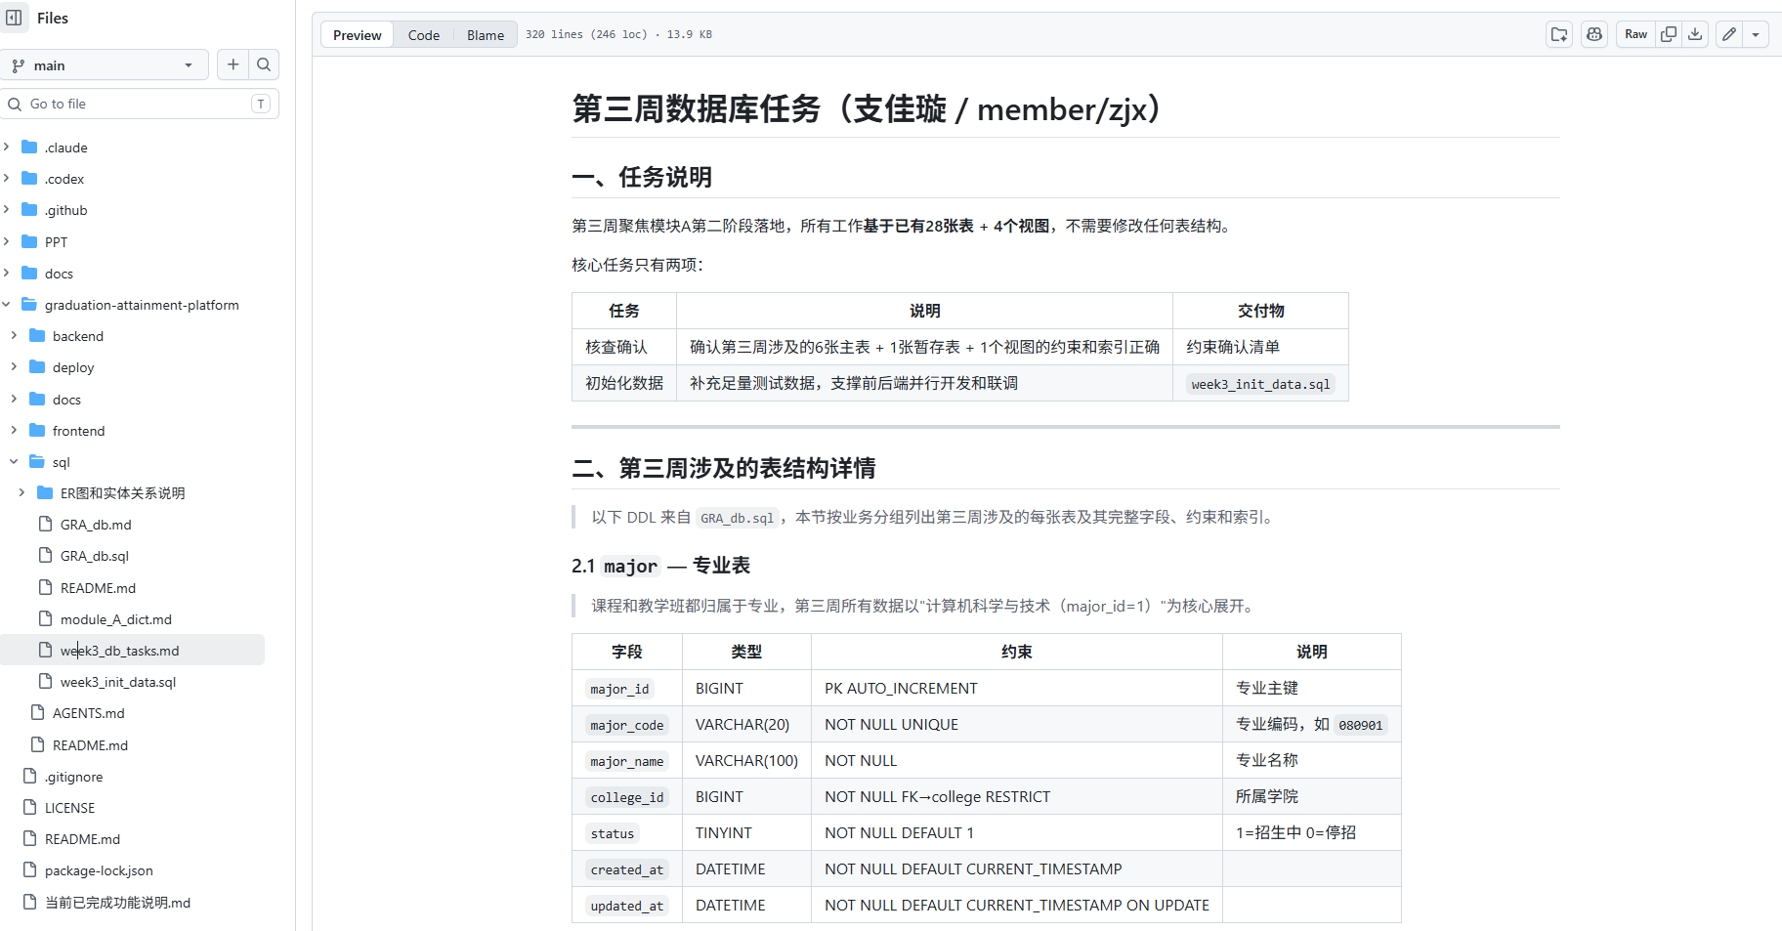
支佳璇：数据库
第三周数据库字典、SQL 调整、约束核查与初始化脚本补充
整理 course、course_major、teaching_class、student、student_class、course_indicator_support 的数据字典
检查相关表的字段、外键、唯一约束、索引设计
在 teaching_class 表中补充 教学班编号/class_code 字段设计，作为教学班业务唯一标识
输出第三周所需 SQL 调整建议
补第三周联调所需初始化数据脚本
与后端核对“全专业课程清单导入模板”字段口径
与后端核对“教学班学生名单导入模板”字段口径
与后端核对名单导入和矩阵保存所需字段口径
Notes:
接下来，我将为大家演示本周完成的两个核心功能模块。

Slide 15





功能演示一：课程体系与名单导入 (A-3)
教务管理人员
核心操作角色
该功能允许教务管理人员通过标准化的 Excel 模板，高效、准确地将全专业的课程清单和学生名单批量导入系统。通过预设的格式校验规则，从源头规范数据结构，避免了零散数据录入带来的错误，是教务数据初始化与更新的关键入口http://39.104.52.187。
模板下载
数据准备
文件上传
结果反馈
在系统功能入口下载官方标准化 Excel 模板，内置预设的字段格式与数据校验规则，确保后续导入顺利。
在本地 Excel 软件中，严格按照模板指引填写课程代码、名称、学分或学生学号、姓名等核心业务数据。
返回系统页面，选择已编辑完成的文件进行上传。系统支持大文件的快速传输与初步格式识别。
系统自动解析并校验数据，即时展示成功条数与失败明细。提供精准的错误定位，方便快速修正后重试。
核心价值
为后续的达成度计算、教学质量分析提供准确、结构化的基础数据。通过自动化的批量处理，大幅缩短数据准备周期，降低人工操作的失误率，为教务管理工作提供坚实的数据底座。
Notes:
第一个功能是面向教务管理人员的课程与名单导入。用户可以下载我们提供的Excel模板，填写数据后上传。系统会自动进行校验，并给出清晰的反馈，大大提高了数据录入的效率和准确性。

Slide 16
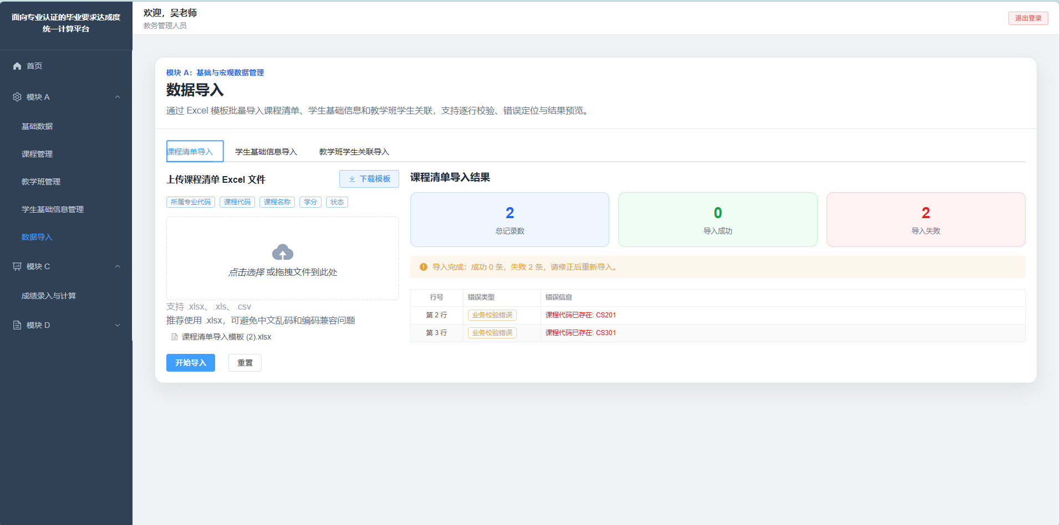
功能演示一：课程体系与名单导入 (A-3)
教务管理人员
核心操作角色
Notes:
第一个功能是面向教务管理人员的课程与名单导入。用户可以下载我们提供的Excel模板，填写数据后上传。系统会自动进行校验，并给出清晰的反馈，大大提高了数据录入的效率和准确性。

Slide 17

功能演示二：宏观支撑矩阵配置 (A-4)
适用角色
达成度计算的核心枢纽：定义课程与指标点的支撑关系
专业负责人
该功能是达成度计算的核心配置环节。专业负责人在此页面将具体课程与毕业要求指标点进行关联，并为每一门课程对对应指标点的贡献程度设定“总支撑权重(W)”，系统将以此为基础进行后续的达成度自动计算http://39.104.52.187。
01
02
03
04
进入矩阵视图
配置支撑关系
输入支撑权重
智能校验提交
以结构化二维表格形式，清晰展示所有课程与毕业要求指标点的对应维度。
通过直观的勾选操作，快速确定哪些课程对哪些特定的毕业要求指标点提供支撑。
为已建立支撑关系的单元格，输入0至1之间的数值，量化课程对指标点的贡献程度。
系统实时校验权重和是否为1.0，符合规则方可提交，确保达成度计算的科学性。
核心价值：构建量化评估的基础逻辑
通过宏观支撑矩阵，将课程体系与毕业要求之间建立起可计算、可追溯的量化关联。这不仅是达成度计算的关键前提，更是实现从“经验判断”到“数据驱动”教学质量评估的重要技术支撑，确保人才培养目标能够通过课程教学得到实质性落实。
Notes:
第二个功能，也是本周的核心，是宏观支撑矩阵的配置。专业负责人可以在这里清晰地看到所有课程和毕业要求指标点，并为它们之间的支撑关系设定权重。我们实现了关键的校验逻辑，确保每个指标点的权重总和严格等于1.0，保证了计算的科学性。

Slide 18
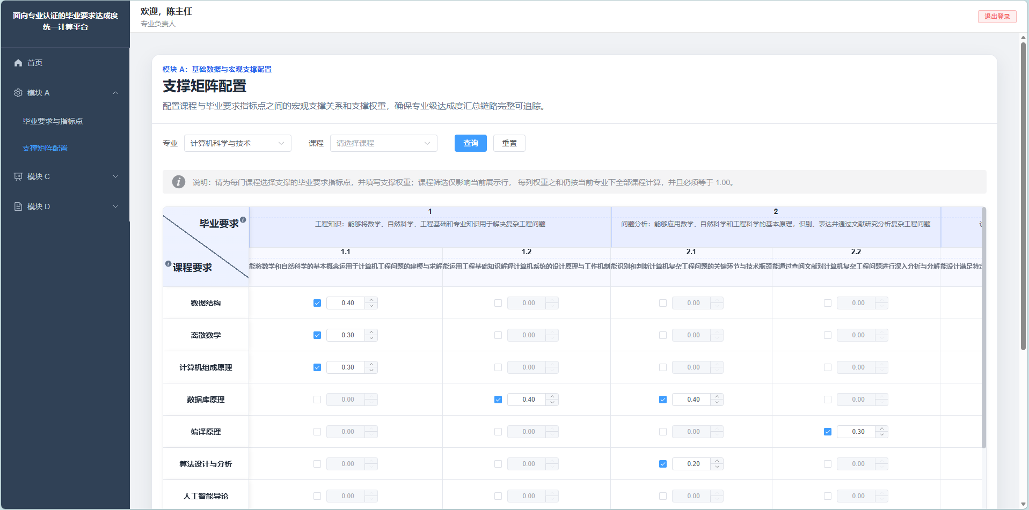
功能演示二：宏观支撑矩阵配置 (A-4)
适用角色
专业负责人
Notes:
第二个功能，也是本周的核心，是宏观支撑矩阵的配置。专业负责人可以在这里清晰地看到所有课程和毕业要求指标点，并为它们之间的支撑关系设定权重。我们实现了关键的校验逻辑，确保每个指标点的权重总和严格等于1.0，保证了计算的科学性。

Slide 19
03 问题探讨
架构扩展性瓶颈
跨角色沟通壁垒
自动化落地不足
随着业务量级的快速攀升，传统单体架构的性能瓶颈逐渐显现。模块间高度耦合导致新功能开发周期拉长，历史遗留的技术债也使得系统维护成本显著增加，成为阻碍业务敏捷迭代的核心技术障碍。
前端、后端与数据库的工作流衔接存在信息断层，需求传递中的理解偏差容易引发开发返工。同时缺乏标准化的协作工具链支撑，各环节的进度同步滞后，直接影响了项目的整体执行效率与最终交付质量。GitHub操作不够熟练，不同模块之间代码交付后合并存在冲突，需要手动调试解决
现有构建与发布流程仍依赖部分人工操作，自动化测试覆盖范围有限。手工环节的不可控性拉长了交付周期
核心痛点：前后端分离开发模式下，接口定义不一致、信息同步不及时，导致联调阶段出现大量返工。
应对策略：坚持“接口先行”原则，以 Swagger/OpenAPI 为契约标准，配合每日站会高效同步进度。
深入剖析这些核心问题，不仅是对当前研发现状的客观审视，更是为后续制定针对性优化方案打下基础。只有精准定位技术、协作与效率上的痛点，才能在技术升级与流程重构中，找到破局的关键路径，从而推动整体研发体系向更高效、更稳定的方向持续演进。
Notes:
在开发过程中，我们不仅完成了任务，也对一些普遍存在的软件开发问题进行了深入思考。

Slide 20
04 开源及AI开发相关内容分享
OPEN SOURCE & AI SHARING
开源生态共建
AI 技术落地实践
前沿趋势洞察
深入探讨当下主流开源技术栈与社区协作模式，分析如何利用成熟的开源框架加速研究生项目开发进程，同时关注开源协议与代码贡献规范，培养开放共享的技术视野。
聚焦人工智能技术在实际项目中的应用场景，从模型选型到工程化部署。分享在开发过程中遇到的技术挑战与解决方案，探讨如何将前沿AI能力转化为解决实际问题的有效工具。
立足当下技术热点，展望开源与AI领域的未来发展方向。分析技术演进对学术研究和工程实践的深远影响，为后续项目的技术路线规划提供前瞻性参考与思考。
Notes:
最后，作为研究生项目，我们也希望分享一些我们正在关注和学习的前沿技术。

Slide 21



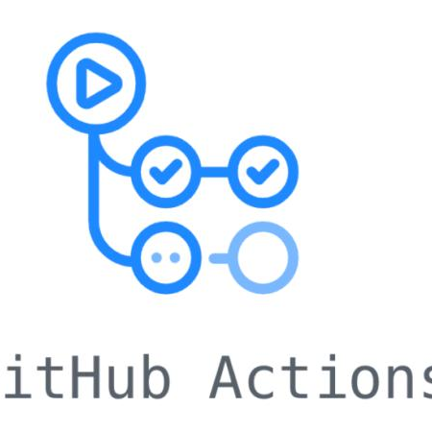
当前流行开源技术栈
我们的项目技术选型紧跟主流开源生态，通过采用行业内最成熟且具有前瞻性的解决方案，确保了系统架构的先进性、稳定性以及强大的社区支持度，为业务的快速迭代与长期发展打下坚实基础。
后端核心
前端交互
数据存储
自动化流
Spring Boot 3
Vue 3 + Element+
MySQL 8.0
GitHub Actions
约定大于配置的Java开发基石，提供卓越的性能与扩展性，是构建现代化微服务架构的首选。
轻量级响应式框架与高效UI组件库的黄金组合，大幅降低开发成本，带来极致流畅的用户体验。
全球最受欢迎的开源关系型数据库，原生支持JSON文档与高性能事务，满足企业级核心业务需求。
云端原生的CI/CD工具链，与代码仓库无缝集成，实现从提交、测试到部署的自动化闭环。
技术栈优势总结
这套技术组合不仅具备成熟的生态系统和活跃的社区支持，更在开发效率、运行性能和维护成本之间取得了完美平衡。它支持快速原型验证与敏捷迭代，同时也能平滑扩展以应对未来业务增长带来的高并发与大数据量挑战，是我们项目成功的关键技术保障。
Notes:
我们项目的技术栈选择了当前最主流的开源方案，包括后端的Spring Boot 3，前端的Vue 3，数据库MySQL 8.0，以及用于CI/CD的GitHub Actions。这些成熟的技术为我们项目的稳定性和可扩展性提供了保障。

Slide 22




AI在软件开发中的应用前沿
2026年，AI已深度融入软件开发的全生命周期，从早期的“辅助工具”完成了向“核心生产力”的关键进化。它不再仅仅是效率的加法，而是正在重塑从需求分析、代码构建、质量保障到系统运维的每一个核心环节，带来开发范式的本质革新。
智能需求工程
AI辅助编程
自动化测试
智能运维
基于自然语言处理自动解析用户反馈，生成高保真需求原型，大幅降低沟通成本，让产品定义阶段更精准、更敏捷。
进入智能体(Agent)时代，AI能理解业务意图，自主规划逻辑、编写代码并完成初步调试，将开发效率推向新高度。
动态生成海量边界测试用例，通过深度学习智能识别潜在逻辑漏洞，缩短测试周期，让软件质量防线更加稳固可靠。
实现系统全链路的实时监控与自适应调优，具备故障自愈能力，显著降低人工干预成本，保障系统7x24小时稳健运行。
范式跃迁：从“编写代码”到“指挥AI执行”
Cursor和GitHub Copilot X等新一代AI原生开发工具。这类工具的核心价值在于将开发者从繁琐的语法细节中解放出来，让工程师将精力聚焦于顶层架构设计与业务逻辑的深度思考，从而构建出更具创新性的软件解决方案。
未来的开发模式将是“人类定义目标，AI负责实现”。这种人机协作模式不仅提升了开发速度，更让技术团队能够快速响应瞬息万变的市场需求。
Notes:
AI正在深刻改变软件开发的方式。从需求分析到编程、测试和运维，AI都扮演着越来越重要的角色。我们团队也在积极尝试像Cursor这样的AI编程工具，探索如何利用AI提升我们的开发效率。我们认为，未来的开发者将更多地专注于创造性的工作，而重复性的编码将由AI辅助完成。

Slide 23

开源与 AI 开发实践分享
技术栈全景：主流框架的高效整合
AI 赋能：全流程开发提效引擎
核心架构：采用 Vue 3 + Element Plus 构建现代化前端交互，后端基于 Spring Boot 3 与 MyBatis-Plus 实现业务逻辑的快速落地。
工程底座：MySQL 8.0 提供稳定存储，配合 GitHub Actions 与 Docker 实现自动化构建与交付，Git 与 Swagger 完善全流程工具链。
生产提效：利用大模型秒级生成 CRUD 接口与基础组件，自动产出接口文档与数据字典，大幅减少重复手工劳动。
质量保障：智能分析错误日志定位隐蔽问题，自动生成高覆盖率的接口自测用例与边界测试，降低人工疏漏风险。
协作范式：标准化的开源开发流程
未来展望：技术演进与生态共建
流程闭环：严格执行单人独立分支策略，主分支实施保护机制；坚持 Issue 驱动，让每个需求都有明确的交付物与验收标准。
质量共识：PR 合并前必须经过交叉代码评审；践行“文档即代码”理念，将所有技术文档纳入 Git 版本化管理，便于追溯。
深度智能化：持续探索 AI 辅助测试与大模型业务场景落地，将智能化能力渗透到研发的每一个环节，进一步释放生产力。
开放与进化：将核心文档与脚本全面开源回馈社区；紧跟技术动态，持续迭代架构，沉淀可复用的研发资产赋能未来项目。
Notes:
在项目实践中，我们坚持开源优先，采用了Vue 3、Spring Boot等主流技术栈。同时，我们积极利用AI工具辅助代码生成、文档编写和问题排查，显著提升了开发效率。在协作方面，我们遵循开源社区的最佳实践，通过分支管理、Issue驱动和代码评审，保证了团队高效有序地并行开发。未来，我们将继续深化AI应用，并完善项目的开源生态。

Slide 24
总结与展望
本周总结：核心链路全面贯通
下周展望：开启精细化映射管理
本周顺利完成模块A第二阶段开发，核心突破在于打通了“数据导入”与“宏观矩阵配置”两大关键业务链路，并成功落地了核心业务规则的自动化校验逻辑。这一里程碑式的成果不仅消除了前期的数据流转瓶颈，更为后续项目的高性能计算引擎搭建了稳固可靠的底层基础。
第四周我们将正式启动模块B的研发工作，聚焦于课程大纲与微观映射管理体系的构建。这一阶段是实现课程达成度精准计算的关键环节，我们将通过系统化的功能设计，将抽象的课程标准转化为可量化、可执行的技术方案，为最终的评估模型提供核心业务支撑。
核心攻坚方向
执行保障与信心
重点完成课程目标的结构化设定、课程内部各维度贡献权重（w）的动态分配，以及考核知识点的精细化拆解与系统映射。通过标准化的数据结构，确保后续计算结果的科学性与准确性。
模块B的开发进度完全依托于本周稳定落地的宏观支撑矩阵数据。基于目前的技术储备和团队磨合状态，我们有十足的把握高效推进开发，按时保质完成既定里程碑，推动项目向最终交付稳步迈进。
Notes:
总结一下，本周我们成功完成了模块A的核心开发，打通了关键数据链路，为项目打下了坚实基础。展望下周，我们将进入模块B的开发，实现课程大纲和微观映射的管理，这将是达成度计算的下一个关键环节。我们有信心继续高效推进。

Slide 25

感谢聆听
Q & A
Notes:
我的汇报到此结束，感谢大家的聆听。欢迎提问。

